Slide 1
Dự Án Java Mẫu
Bài 2: Thiết Kế dự Án
Giảng viên: Phan Viết thế

Slide 2


Điểm danh

Slide 3
Mục tiêu
Thiết kế hệ thống
Thiết kế dữ liệu
Thiết kế giao diện
Giới thiệu nội dung bài 3

Slide 4
Phần 1 Thiết kế hệ thống Thiết kế dữ liệu

Slide 5

Review bài học online

Slide 6

Nhắc lại các lý thuyết chính trong bài online
Thiết kế hệ thống là quá trình phác thảo hệ thống dựa trên tài liệu phân tích yêu cầu hệ thống (SRS – System Requirement Specification)
Cụ thể cần phải thiết kế
Kiến trúc công nghệ
Giao diện người sử dụng
Dữ liệu
Thuật toán xử lý

Slide 7
Nhắc lại các lý thuyết chính trong bài online
Graphic User Interface
Business Logic Programming
Database
Thiết kế giao diện cho người sử
Lập trình cho các chức năng nghiệp vụ trong ứng dụng
Thiết kế CSDL cho ứng dụng

Slide 8
Nhắc lại các lý thuyết chính trong bài online
Business
Logic
Programming
Entity
Database
GUI
Model
Controllers
DAO
JDBC
SQL
Entity
SQL
Controllers: Xử lý nghiệp vụ (Business Logic)
Entity, DAO: Thực thể và Data Access Object
JDBC: Nền tảng lập trình CSDL trong Java (Java Database Connectivity)

Slide 9
Nhắc lại các lý thuyết chính trong bài online
Xây dựng được sơ đồ quan hệ thực thể ERD
Thiết kế được chi tiết thực thể
Cài đặt được CSDL trên SQL Server
Viết các câu lệnh SQL, thủ tục lưu

Slide 10

Thảo luận

Slide 11
Câu hỏi - sinh viên trả lời
Theo mô hình công nghệ ứng dụng, sv trình bày các tính năng và cách sử dụng JDBC
Theo mô hình công nghệ ứng dụng, sv trình bày, so sánh công dụng Entity và DAO

Slide 12
Câu hỏi - sinh viên trả lời
Theo yêu cầu của LapTrinhCity thì quan hệ giữa KhoaHoc và ChuyenDe phải thỏa mãn quy luật nào?Giải thích tại sao?
1. Delete: CASCAD
2. Update: CASCAD
Phần mềm dự án mẫu có bao nhiêu thực thể, trình bày mối quan hệ giữa các thực thể đó

Slide 13
Chuyên đề
Phân nhóm
Bốc thăm chuyên đề
Thảo luận
Trình bày

Slide 14



Chia nhóm thuyết trình
Mỗi nhóm tối đa 5 sinh viên
Mỗi nhóm thảo luận một bài tập trong lab hoặc GV giao.
Chọn 1-3 nhóm lên thuyết trình
Chuyên đề 3
Chuyên đề 1
Chuyên đề 4
Chuyên đề 2
Notes:
Tối đa 5 thành viên

Slide 15
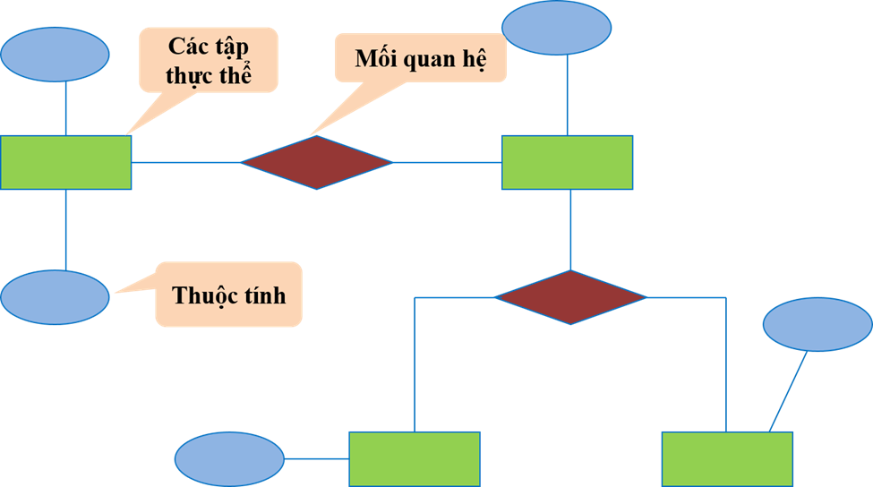
Chuyên đề 1
Hoàn thành thiết kế ERD

Slide 16
Chuyên đề 2
Thực hiện tạo csdl Edusys trên sql server
Viết các câu lệnh SQL, thủ tục
Hoàn thành báo cáo mục 4.2

Slide 17
Phần 2 Thiết kế giao diện

Slide 18
Review bài học online

Slide 19
Nhắc lại các lý thuyết chính trong bài online
Phác thảo sơ đồ tổ chức giao diện cho EduSys
Thiết kế được cửa sổ chính có chứa menu, toolbar và statusbar
Thiết kế được các cửa sổ chức năng thành viên
Liên kết của sổ chính với các cửa sổ thành viên

Slide 20
Nhắc lại các lý thuyết chính trong bài online
Thiết kế giao diện
Form-Control
UI/UX

Slide 21
Thảo luận

Slide 22
Câu hỏi - sinh viên trả lời
Trình bày tầm quan trọng “quy ước đặt tên” trong lập trình? Cho ví dụ minh chứng

Slide 23
Câu hỏi - sinh viên trả lời
Hãy cho 1-2 ví dụ về các trường hợp UI/UX mà bạn biết

Slide 24
Chuyên đề
Phân nhóm
Bốc thăm chuyên đề
Thảo luận
Trình bày

Slide 25
Chia nhóm thuyết trình
Mỗi nhóm tối đa 5 sinh viên
Mỗi nhóm thảo luận một bài tập trong lab hoặc GV giao.
Chọn 1-3 nhóm lên thuyết trình
Chuyên đề 3
Chuyên đề 1
Chuyên đề 4
Chuyên đề 2
Notes:
Tối đa 5 thành viên

Slide 26
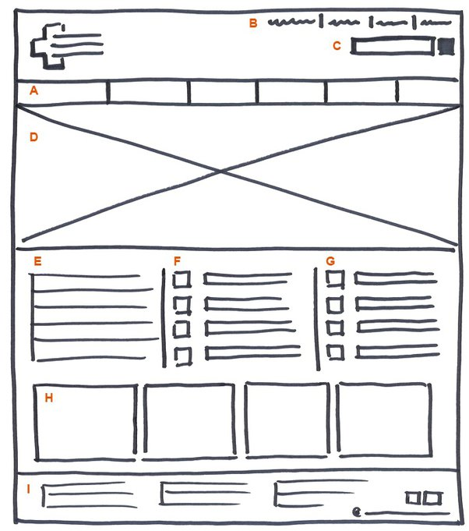
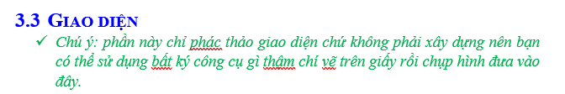
Chuyên đề 1
Phác thảo giao diện cho tất cả các cửa sổ chức năng và các cửa sổ hỗ trợ tổ chức
Hoàn thành mục 3.3 trong tài liệu

Slide 27
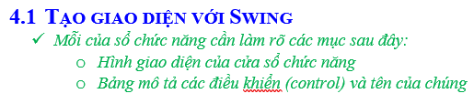
Chuyên đề 2
Sử dụng swing thiết kế các màn hình edusys
Hoàn thành mục 4.1

Slide 28
Nội dung bài online 3
Thực hiện dự án - Implementing
Mô hình ứng dụng JDBC
Tìm hiểu JDBC API
Xây dựng Jdbc Helper
Mô hình DAO

Slide 29
Sumarry
Thiết kế hệ thống phần mềm
Thiết kế dữ liệu
Thiết kế giao diện
Giới thiệu nội dung bài 3

Slide 30


